Slide 1
Лексические особенности шотландского диалекта английского языка
Выполнили: ученики 8 «Б» класса
Куропятник Владислав
Братцев Никита
Уланов Денис
Научный руководитель: Дерменева В.С.

Slide 2
Несмотря на то, что официальным языком в Шотландии является английский, порой оказывается не так-то просто понять местных жителей.
Приехав в Шотландию, вы можете столкнуться с мощным языковым барьером, даже если прекрасно владеете английским языком. Вам придется нелегко, прежде чем Вы освоите местный диалект и начнете свободно понимать шотландцев.
В своем английском шотландцы бережно хранят шотландскую составляющую и любят напоминать, что когда-то они говорили на шотландском диалекте английского языка, который назывался "скотс" (Scots).

Slide 3
Особенности шотландского английского и его отличия от привычных нам американского или британского вариантов
Общепризнанной нормой стандартного английского языка является южный акцент Великобритании, на котором говорят практически все дикторы телевидения.
В Англии выделяют аристократический, элитный акцент, который считается нормой высшего образования. На нем говорят в высших кругах и по нему определяют, насколько человек подходит к этому кругу.
Шотландский английский – сочетание диалекта со специфическими заимствованиями из староанглийского и уникальных грамматических конструкций, более или менее обычного английского языка и явного шотландского акцента.

Slide 4
Фонетические особенности шотландского английского
В Шотландском англйиском четко прослеживается разница между восточным и западным регионами.
Шотландцы произносят букву «R» твердо и более протяжно (car, bar, hard).
Также, для привычной шотландской речи характерны такие фонетические конструкции: «don’t» — «dinnae»; «can’t» — «cannae».
Отсутствие дифтонгов: «boat» — [bot], «lace» — [les]
Отсутствие длинных гласных часто сбивает с толку и приходится догадываться по контексту, какое именно слово шотландец имеет в виду. (fool – full; pool — pull)

Slide 5
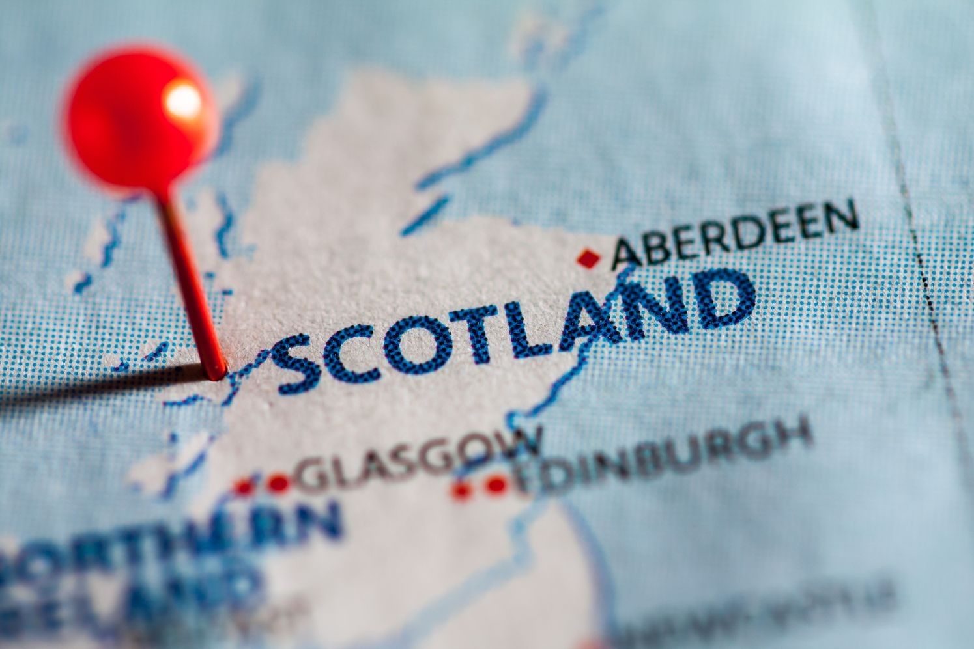
Грамматические особенности
«I’m going to take a taxi» — «Um gunny tak a tax» (Я собираюсь поймать такси). На востоке эту же фразу произнесут с характерным акцентом: «Ah’m gonny teak a taxi».
С местоимениями I и II лица ед.ч. они добавляют окончание «s» к глаголам. When I comes to her, I sees Mr. Greg. (Когда я пришел к ней, я увидел мистера Грега).
Глаголы, которые выражают чувства, желания, шотландцы очень часто используют в форме Present Continuous. I’m wanting to see TV. (Я хочу посмотреть телевизор).

Slide 6
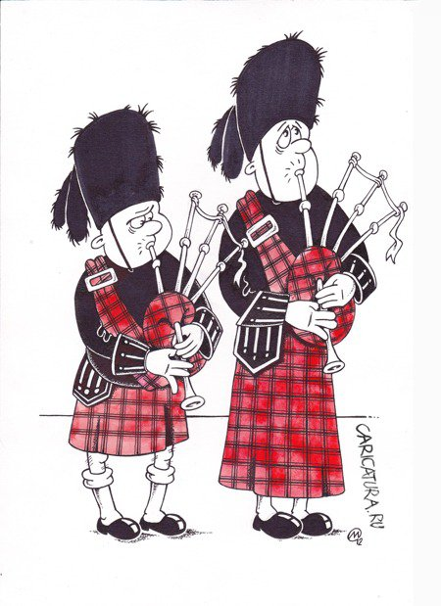
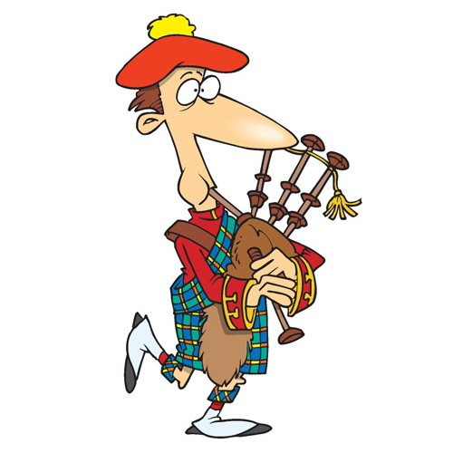
Лексические особенности шотландского английского
Вместо «yes», они говорят «aye», а вместо «beautiful» — «bonny».
Девушку (girl) здесь называют «lassie», а молодую и незамужнюю девушку здесь называют «quean».
Местоимение «she» заменяют на «Scho», а слово «ken» здесь означает знать (to know).

Slide 7
Лексические особенности
Для того, чтобы передать особенности речи шотландца, в литературе часто используются такие слова и фразы: «wee» вместо «little», «I dinna ken» вместо «I don’t know», «mon» вместо «man», «laddie» вместо «boy», «bairns» вместо «children» и «ye» вместо «you».

Slide 8
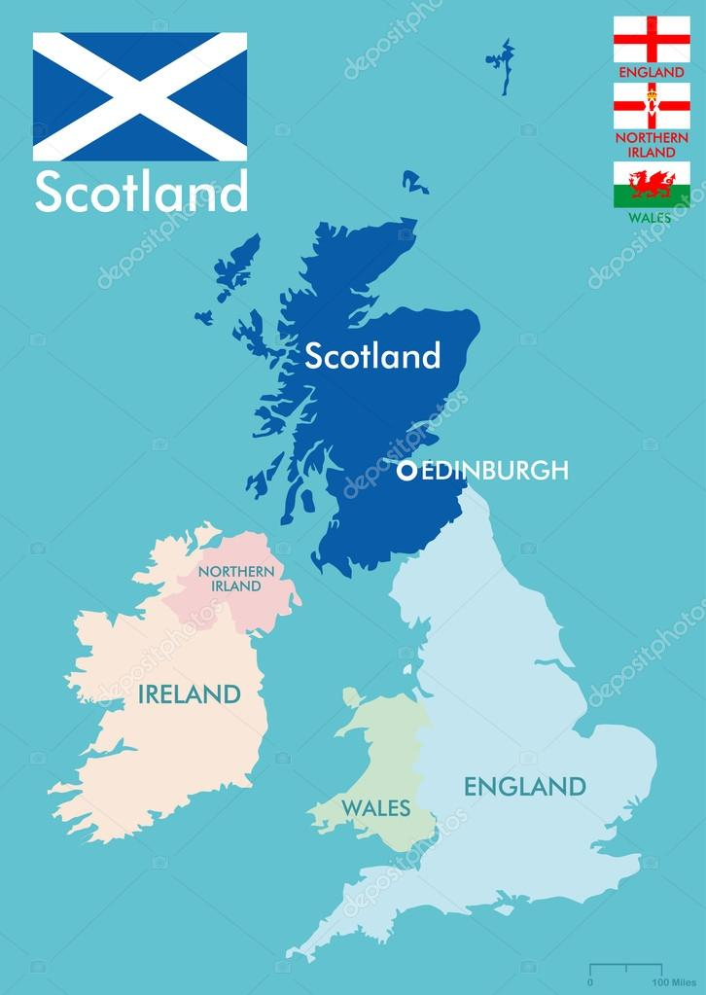
Слова и выражения, используемые жителями Шотландии в повседневной жизни
Слова:
body – person (человек)
ee, een – eye, eyes (глаз, глаза)
faimly – family (семья)
hae – have (иметь)
mind – remember (помнить)
Фразы:
Awrite! – Hi! (Привет!)
Slainte. – Thanks. (Спасибо.)
Canty Birthday! – Happy Birthday! (С Днем Рождения!)
Dinna fash yersel! – Don't worry! (Не переживай!)
A feel no weel. – I feel sick. (Я чувствую себя плохо.)

Slide 9
Это лишь малая часть тех грамматических и лексических отличий, который вы встретите в Шотландии. В разных регионах вам могут встретиться различные диалекты, которые без практики будет сложно понять. Но шотландцы – очень миролюбивый, терпеливый и гостеприимный народ, поэтому, даже если у вас возникнут трудности с пониманием, жители Шотландии всегда с удовольствием подскажут и объяснят, что означает конкретное слово в этой местности.

Slide 10
Спасибо за внимание!

